Slide 1
1.5 素数 算术基本定理

Slide 2
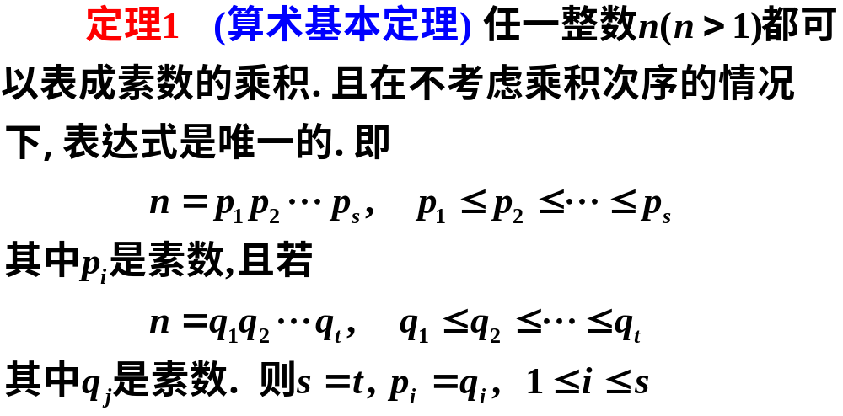
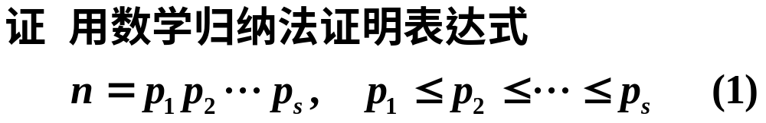

Slide 3
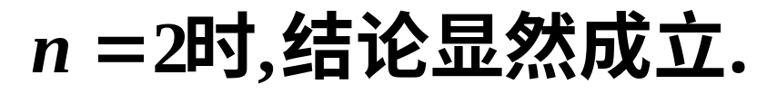
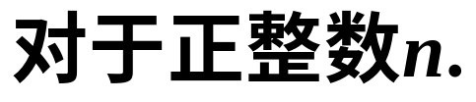
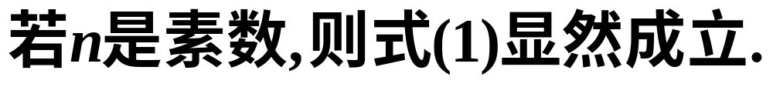
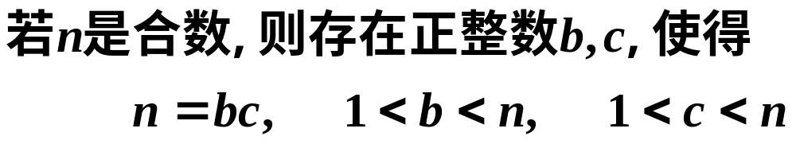
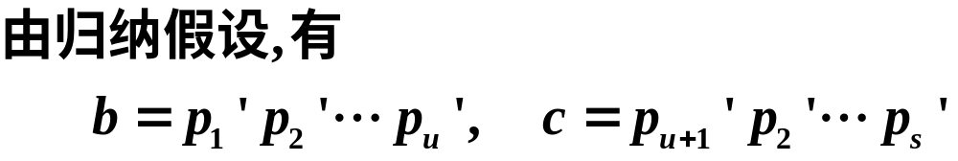

Slide 4


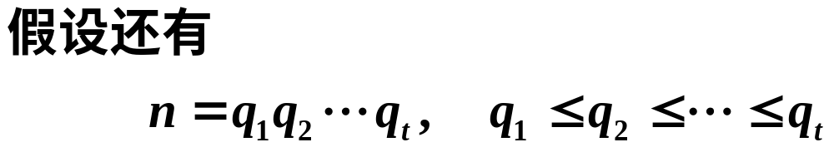

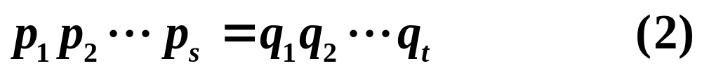
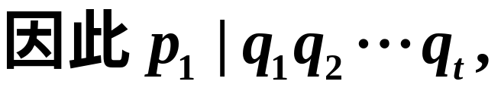
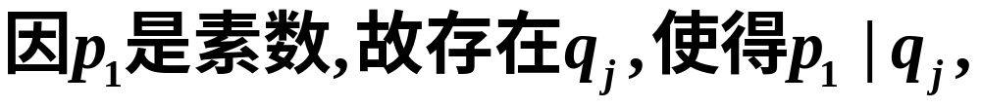
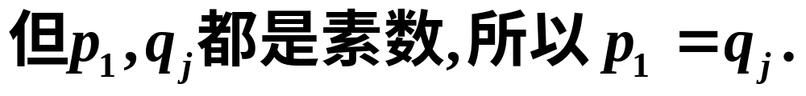

Slide 5
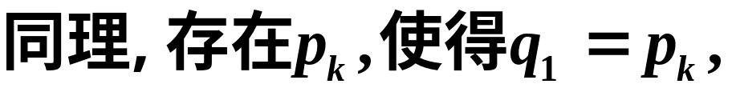

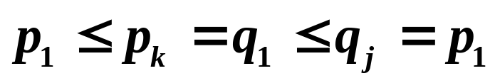
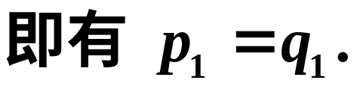

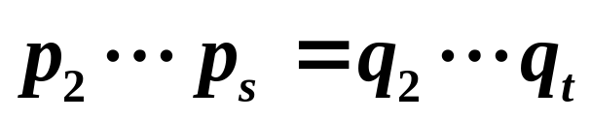
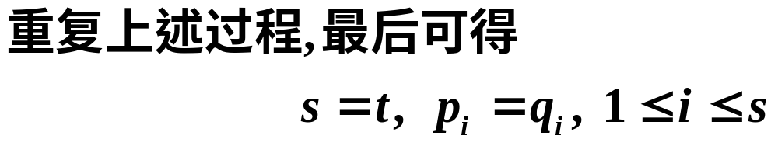

Slide 6
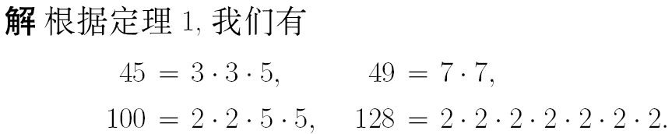
计算机科学与技术学院

Slide 7
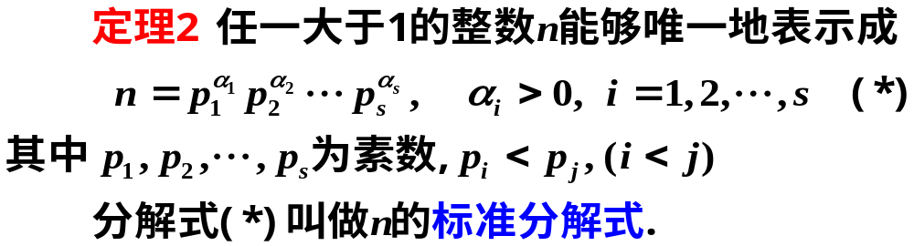
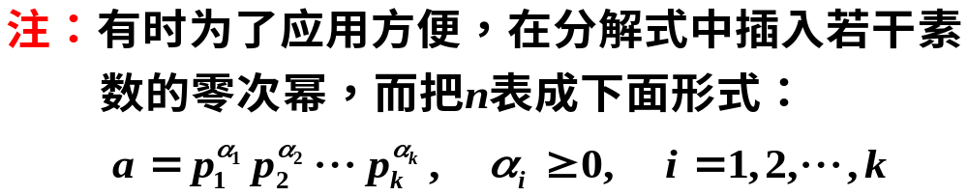
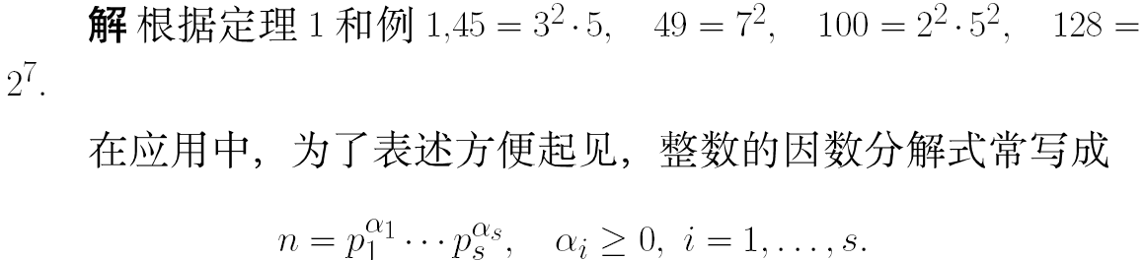

Slide 8
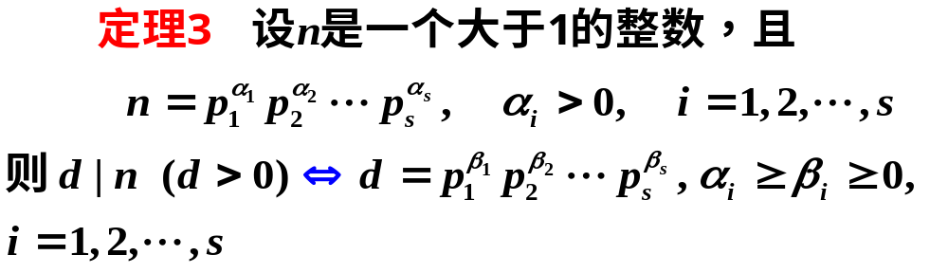
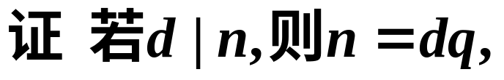


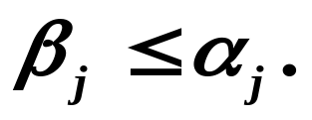
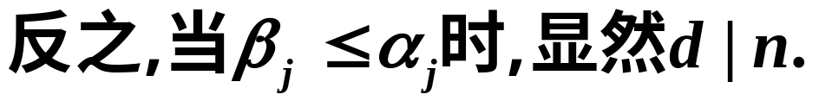

Slide 9
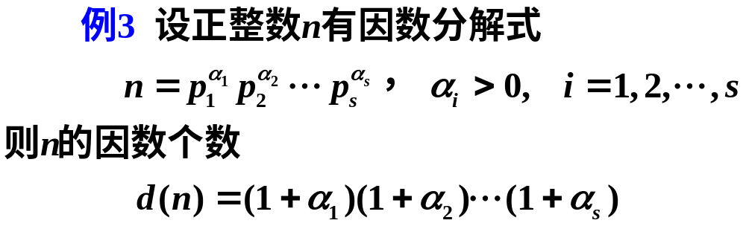
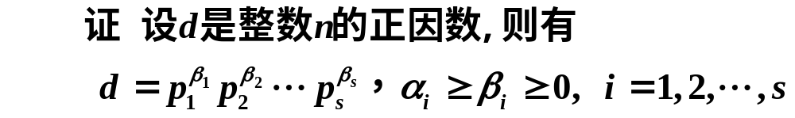
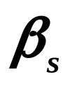
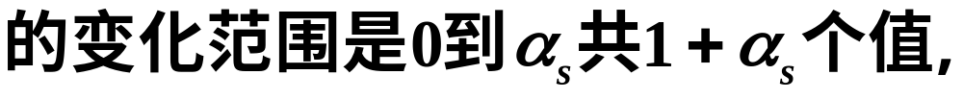


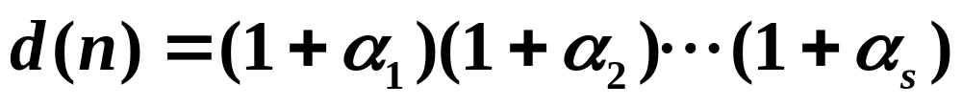

Slide 10
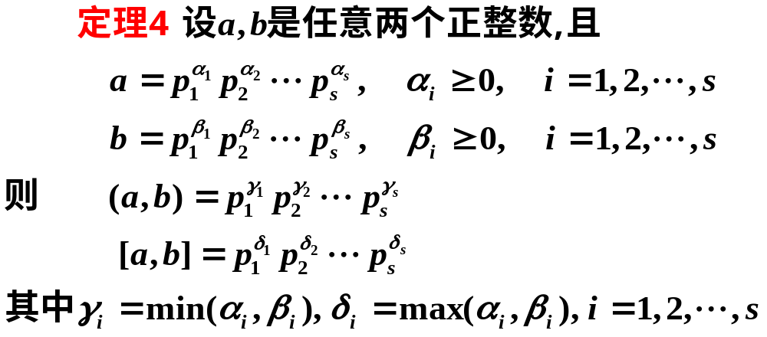

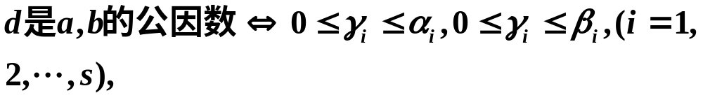

Slide 11
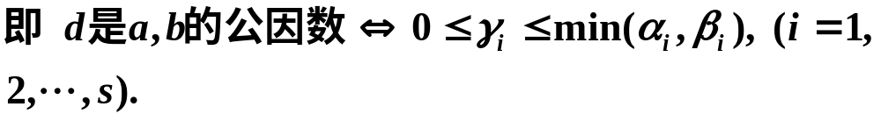

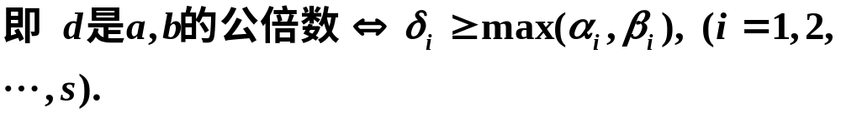

Slide 12
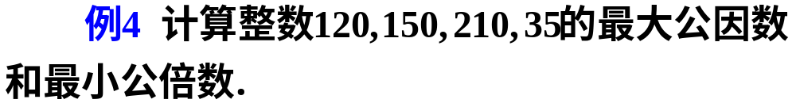
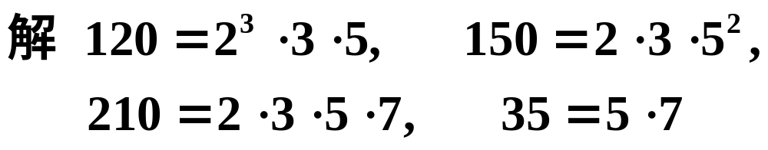
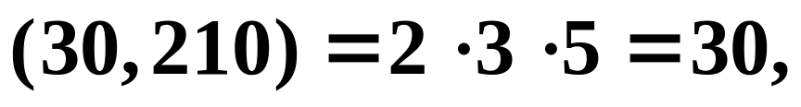
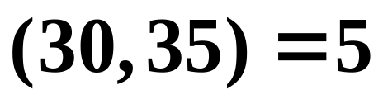
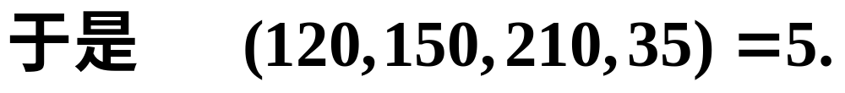

Slide 13
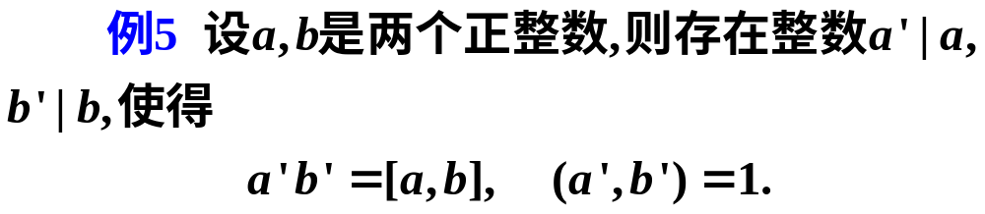
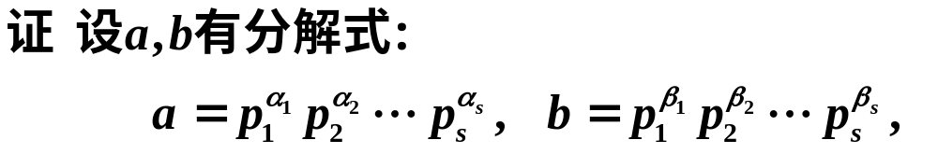
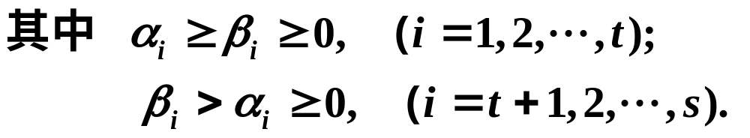


Slide 14
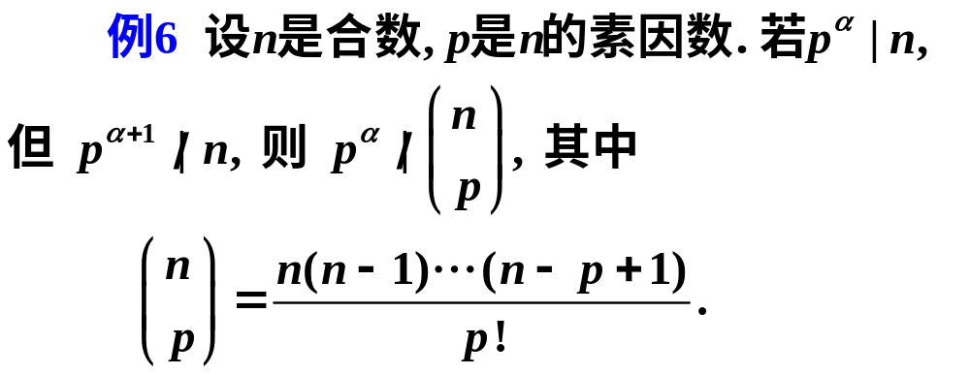
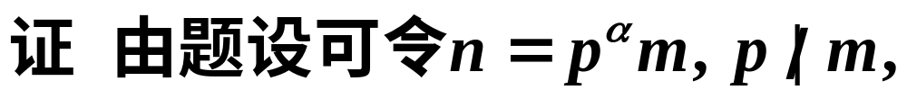
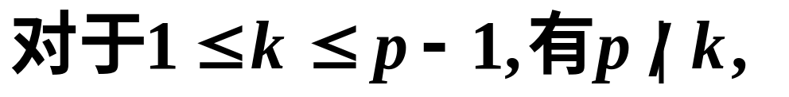
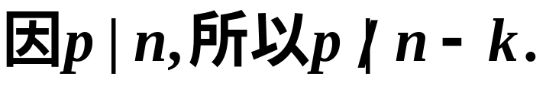
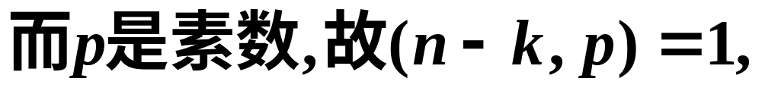


Slide 15
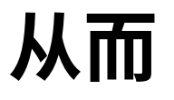
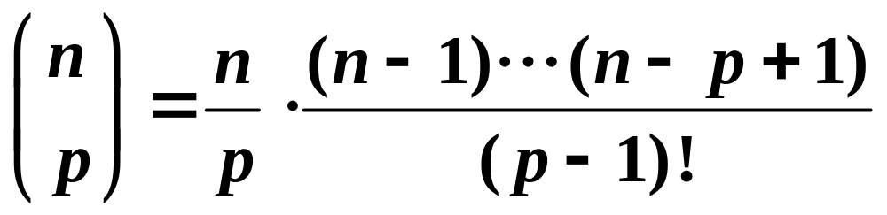
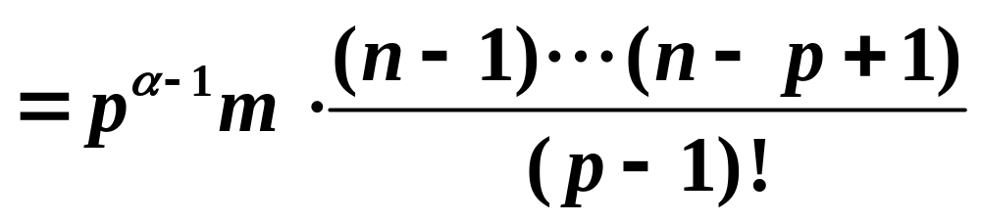




Slide 16



Slide 17
补充知识：关于素数
每个正整数可表示成素数幂的乘积
  素数是否有无穷多个？
  如果有无穷多个，那么作为无穷大量，素数个数具有怎样的形状？
对正实数x，以π(x)表示不超过x的素数个数
例如：π(15) = 6，π(10.4) = 4，π(50) = 15

Slide 18

定理 素数有无限多个
计算机科学与技术学院

Slide 19

计算机科学与技术学院

Slide 20


Slide 21

费尔马--业余数学家之王
费尔马(Pierre de Fermat，1601～1665)法国著名数学家
1601.8.17出生于法国图卢兹。父亲开了一家大皮革商店，拥有相当丰厚的产业
小时候受教于他的叔叔
14岁时，才进入博蒙·德·洛马涅公学，毕业后先后在奥尔良大学和图卢兹大学学习法律
还没大学毕业，便买好了“律师”和“参议员”的职位。 1631年毕业返回家乡以后，便成为图卢兹议会的议员
直到去世都没失去官职，而且逐年得到提升
1646年，费马升任议会首席发言人，还当过天主教联盟的主席等职。费马的官场生涯没有突出政绩
费马生有三女二男，长子整理了费马的数学论著并积极出版费马的数学论著《数学论集》

Slide 22
对数论的贡献主要有：
  费马大定理：n>2的整数，则方程x^n+y^n=z^n没有满足xyz≠0的整数解。由英国数学家怀尔斯证明(1995年)，证明过程是相当艰深的！
  费马小定理：a^p-a≡0(mod p)，其中p是素数，a是正整数，证明比较简单
错误贡献
  1640年，费马说他发现形如Fn=2^(2^n)+1的数全是素数，比如当n=0~4时，3，5，17，257，65537都是素数，不过从第五个数开始由于数字过大，费马并没有进行验算。但后来在1732年时，大数学家欧拉发现，n=5时，641*6700417=4294967297却是个合数。并且以后被发现的数都是合数，最大的是n=1495时的F

Slide 23






Slide 24



Slide 25



定理1（契贝谢夫不等式）设x≥2，则我们有
和
其中p_{n}是第n个素数
定理2 （素数定理）
证明可参考：
《素数定理的初等证明》 潘承洞 潘成彪 著

Slide 26










本章主要内容

Slide 27
本章重点：
整除的概念和性质
欧几里得除法及其应用（求最大公因子及线性表达式）
最大公因子和最小公倍数的性质
掌握算数基本定理
了解素数定理及素数的分布情况；

